Slide 1
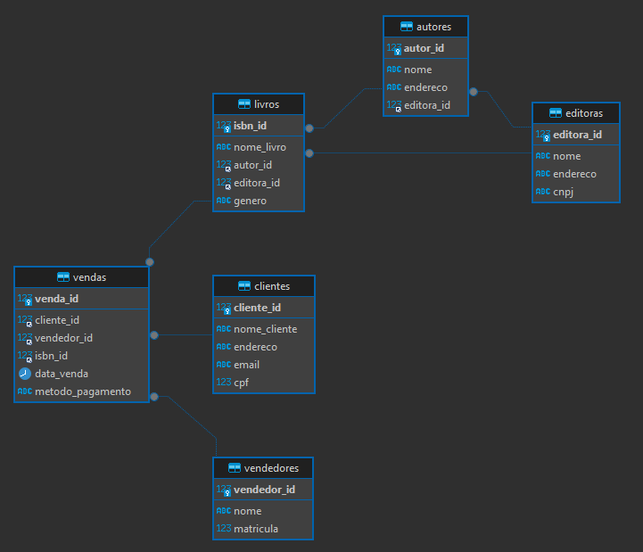







DESCRIÇÃO DE TABELAS
>> Instrução: ● Criar em formato grade, os nomes das tabelas do nosso projeto final. (Podem criá-lo em uma planilha de cálculo e depois exportar seu formato para o PDF).
Data Base
Tabela
Primary Key
Foreigner Key
Date time
Int.
Varchar
Aluno: Thiago Gomes de Almeida
Turma: SQL CODER 58900

